Slide 1

سکته مغزی و بی‌اختیاری ادراری
Poststroke Urinary Incontinence
دکتر عباس والی
متخصص اورولوژی، هئیت علمی پژوهشکده مهندسی و علوم پزشکی جانبازان

Slide 2
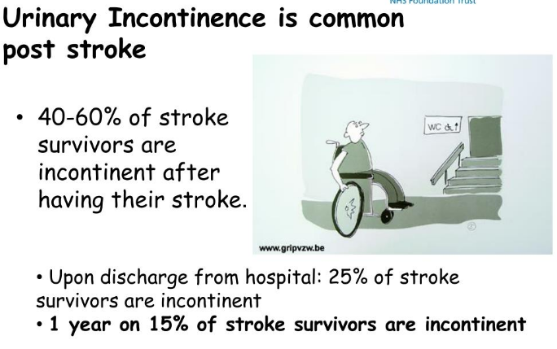
مقدمه
بی‌اختیاری ادراری پس از سکته مغزی عارضه شایعی می‌باشد .۵۰ درصد بیماران سکته مغزی بستری در بیمارستان توانایی کنترل ادرار ندارند و یک سوم آنها نیز بی‌اختیاری مدفوع دارند.
نکته قابل توجه اینکه پس از گذشت یک سال از سکته مغزی بی‌اختیاری ادرار فقط در ۱۵ درصد بیماران باقی می‌ماند و 85 درصد بیماران توانایی کنترل ادرار را به دست می‌آورند.
کنترل مدفوع عمدتاً زودتر از بازگشت توانایی کنترل ادرار بازگشت میکند.

Slide 3
علل و عوامل موثر بی‌اختیاری ادرار پس از سکته مغزی
آسیب مغزی
اولین و مهمترین علت بی‌اختیاری ادرار در بیماران سکته مغزی اختلال خونرسانی و انفارکت قسمت‌هایی از مغز است که مسئول مستقیم در هماهنگی مراکز کنترل ادرار ، مغز و نخاع هستند.
ناتوانی حرکتی و ارتباطی
عامل دیگر در این موضوع ناتوانی در حرکت و فلج اندام‌هاست. ناتوانی در تکلم و ارتباط با اطرافیان و درخواست کمک برای رساندن بیمار به توالت هم مزید بر علت می‌شود.
بیماری‌های همراه
همراهی BPH در مردان یا مشکلات کف لگن و افتادگی مثانه (سیستوسل) در خانم‌ها می‌توانند در بروز و تشدید بی‌اختیاری ادرار در زمان سکته مغزی موثر باشد.

Slide 4
علل و عوامل موثر بی‌اختیاری ادرار پس از سکته مغزی
یبوست
به علت بی‌ تحرکی متعاقب سکته مغزی ایجاد شده و سبب تشدید بی‌اختیاری ادرار می‌شود در این بیماران مشکل بلع و کمتر نوشیدن مایعات منجر به اختلالات تغذیه‌ای و کم آبی و یبوست می‌شود.
داروها
مصرف برخی داروها به ویژه دیورتیک‌ها که برای درمان فشار خون تجویز می‌شود باعث تشدید بی‌اختیاری ادراری در بیماران سکته مغزی می‌شود.
عفونت‌های ادراری
UTI بعلت کم تحرکی و کم آبی بدن و بی‌اختیاری مدفوعی همزمان در بیماران سکته مغزی شایع تر می‌باشد و می‌تواند سبب بی‌اختیاری ادراری موقتی شود.

Slide 5
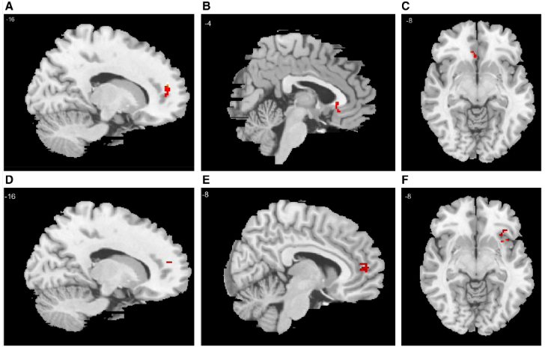
Neural Mechanisms of Poststroke Urinary Incontinence
https://www.ahajournals.org/doi/10.1161/STROKEAHA.124.048057

Slide 6


Slide 7


Slide 8
انواع بی‌اختیاری ادراری پس از سکته مغزی
به دنبال سکته مغزی در چند روز اول ابتدا احتباس ادراری (رتانسیون) داریم و به دنبال رفع احتباس ، بی‌اختیاری ادرار به چند فرم زیر رخ می‌دهد:
بی‌اختیاری ادراری ناخودآگاه
دفع بدون آگاهی و هوشیاری فرد نسبت به زمان دفع ادرار است.
بی‌اختیاری ادراری فوریتی
همراه با درک حس پری مثانه و درک احساس فوریت بوده و قادر به کنترل ادرار نمیباشند.
بی‌اختیاری ادراری عملکردی
فردی که دچار سکته مغزی شده به علت ناتوانی درحرکت و یا کندن لباس توانایی کنترل ادرار را ندارد.
بی‌اختیاری ادراری استرسی
به ندرت در این بیماران دیده می‌شود که هنگام سرفه و عطسه به علت ضعف عضلات کف لگن یا اسفنکتر ادراری رخ می‌دهد.

Slide 9

مراقبت‌های اولیه پس از سکته مغزی برای مشکل دفع ادرار
در هفته اول پس از سکته مغزی و در طول بستری بیمار در بیمارستان اغلب تا زمانی که احتباس ادرار وجود دارد برای بیمار سوند فولی تعبیه می‌شود.
پس از بازگشت حس ادرار داشتن و اعلام پر شدن مثانه (با بستن سوند فولی) توسط بیمار می توان سوند فولی را خارج و از ظرف ادرار استفاده نموده و در صورت عدم تخلیه کامل ادرار توسط بیمار بایستی از CIC و سوند یکبار مصرف هر ۶ ساعت اقدام به تخلیه باقیمانده ادراری نمود و پس از راه افتادن بیمار جهت تخلیه ادرار بیمار را تا توالت همراهی کرد.

Slide 10
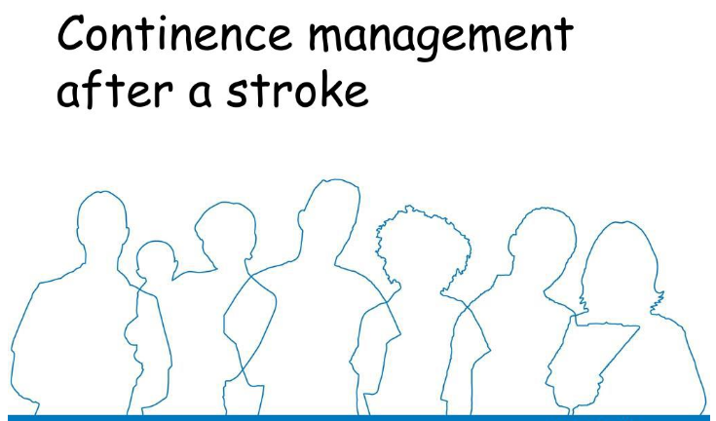
درمان بی‌اختیاری ادراری پس از هفته اول سکته مغزی
قدم اول ارزیابی موارد زیر است:
سابقه مشکلات و بیماری‌های قبلی
داروهای مصرفی بیمار
حجم مایعات مصرفی بیمار در طول ۲۴ ساعت
حجم ادرار دفعی در ۲۴ ساعت
بررسی آزمایش ادرار و کشت ادرار برای UTI
انجام سونوگرافی و سی تی اسکن در بیمارانی که سابقه مشکل ادراری دارند

Slide 11
اقدامات درمانی مناسب با توجه به شرایط هر بیمار
تمرینات مثانه
به بیمار توصیه می‌شود ابتدا دفعات توالت رفتن روی یک ساعت تنظیم شود و هر هفته ۱۰ الی ۱۵ دقیقه فاصله زمانی بیشتر شود . میزان مایع مصرفی و مواد محرک مثل چای و قهوه نیز بایستی لحاظ شود.
درمان دارویی
در صورتی که برای فشار خون بیمار دیورتیک مصرف می‌شود بهتر است جایگزین گردد. داروی آنتی کولینرژیک و آنتی بیوتیک برای عفونت نیز در موارد مورد نیاز استفاده می‌شود برای BPH نیز می‌توان از آلفا بلوکر ها استفاده نمود.
کاهش وزن

Slide 12
اقدامات درمانی مناسب با توجه به شرایط هر بیمار
ورزش کف لگن
به منظور تقویت عضلات کف لگن و اسفنکتر انجام می‌شود و به صورت انقباض عضلانی کف لگن و نگهداری انقباض به مدت 7 ثانیه و رها کردن و استراحت کردن به مدت 7 ثانیه است.
بهتر است با ۵ بار در روز شروع شود و سپس هر روز دو بار اضافه شود و ترجیحاً در سه وضعیت درازکش، نشسته و ایستاده تکرار شود.
وقتی تعداد به ۲۰ بار رسید در دو مقطع زمانی صبح و عصر تقسیم شود و تا ۶ ماه ادامه یابد معمولا پس از سه ماه اثربخشی این درمان برای بیمار محسوس خواهد شد.

Slide 13
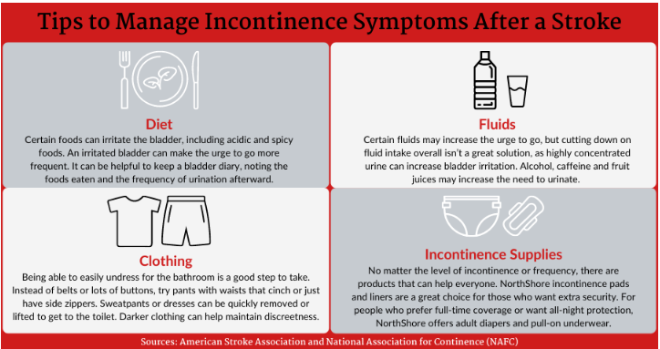

Slide 14
از همراهی و توجه شما سپاسگزاریم

